Slide 1
COLOR RUSH
เป็นเกมเล่นเพลินๆ ยามว่าง ทำให้เกิดความท้าทาย ทดสอบสายตา

Slide 2

โจทย์
เกมเล่นเพลินๆ ยามว่าง ทำให้เกิดความท้าทาย ทดสอบสายตา
กลุ่มเป้าหมาย
เด็กวันรุ่น นักศึกษา ที่หาเกมเล่นฆ่าเวลา อยากทดสอบสายตาตัวเองว่าสามารถจำแนกสีได้ดีแค่ไหน
Persona
เอ
นักศึกษา อายุ19 ปี เพศชาย
Lifestyle: เป็นนักศึกษาคณะสถาปัตยกรรม เป็นคนตระกะ ชอบคิดวิเคราะห์ ชอบความท้าทาย อยู่คอนโดคนเดียวเดินทางมาเรียนด้วยรถไฟฟ้า BTS ใช้เวลาบนรถไฟฟ้าในการพักผ่อน หาเกมเล่น ฟังเพลง เล่น facebook twitter เล่น pinterest ชอบดูงานศิลปะ อยู่คนเดียวมากๆแล้วรู้สึกเบื่อ จึงอยากหาเกมที่ท้าทายสายตาตัวเองเล่น ทดสอบว่าตาเราสามารถมองเห็นสีได้กีแค่ไหน ตรงกับสายที่เรียน สามารถทดสอบตาบอดสีได้
Goal : ต้องการเกมเล่นเพลินๆ ยามว่าง ทำให้เกิดความท้าทาย ทดสอบสายตา

Slide 3
Home (start)
game
Score + play again

Slide 4
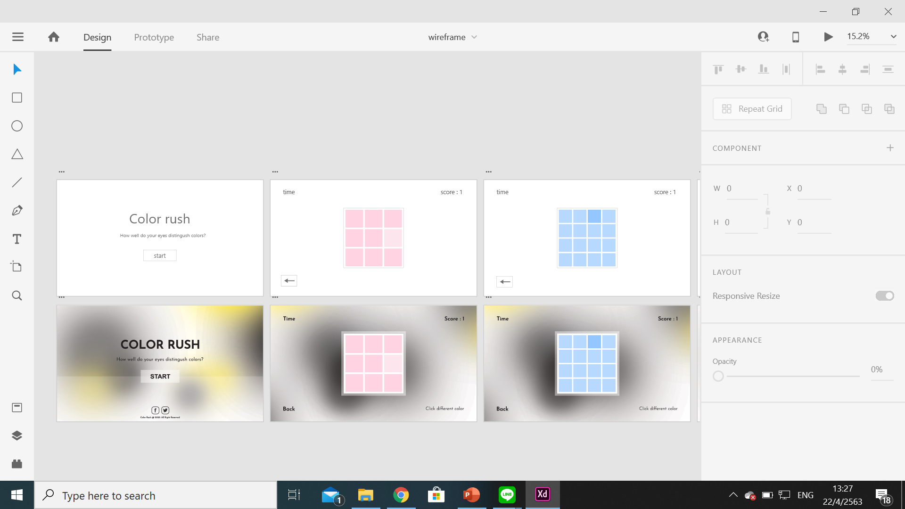
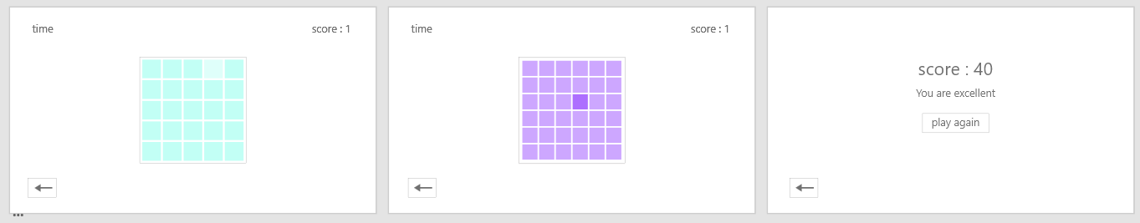

Slide 5
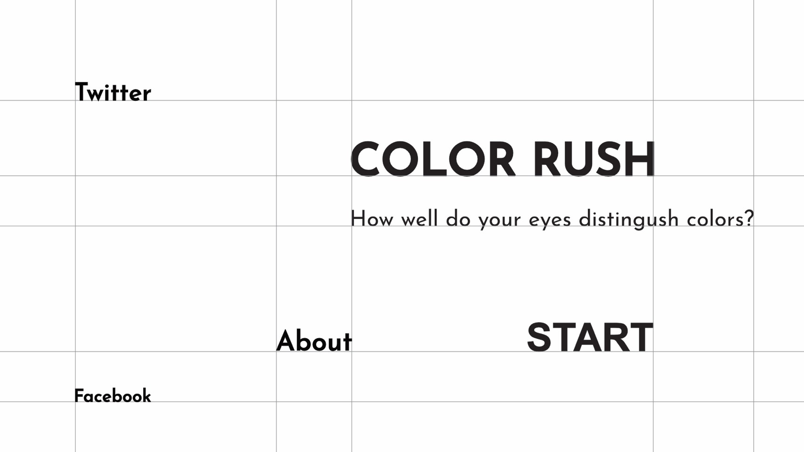
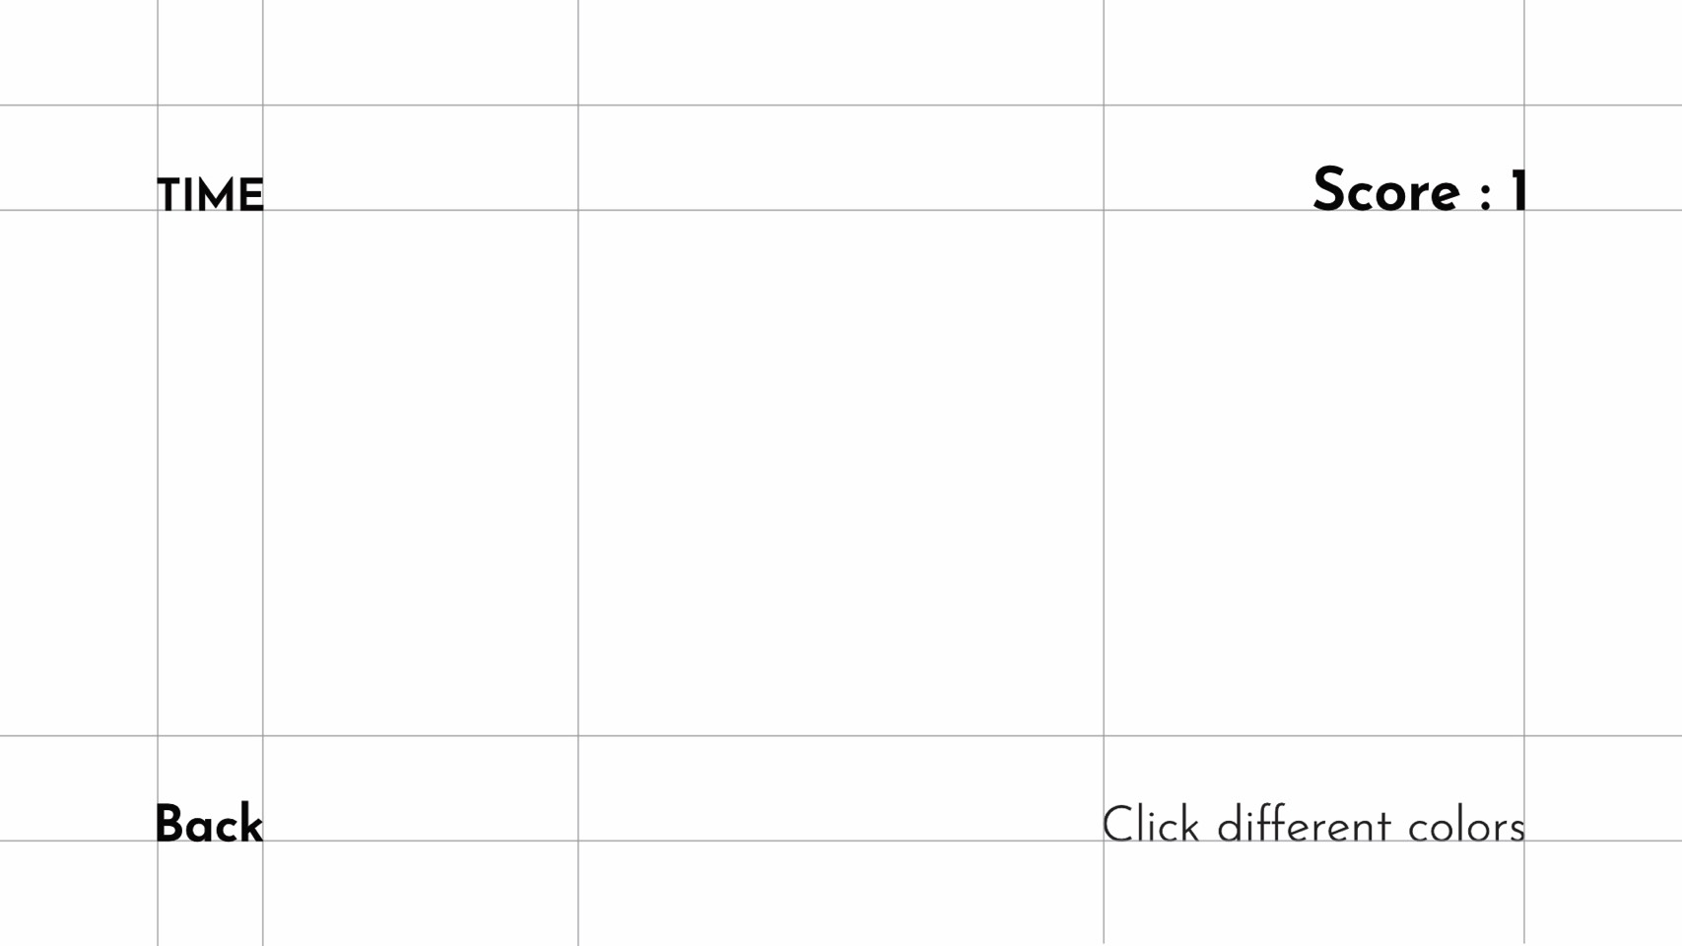
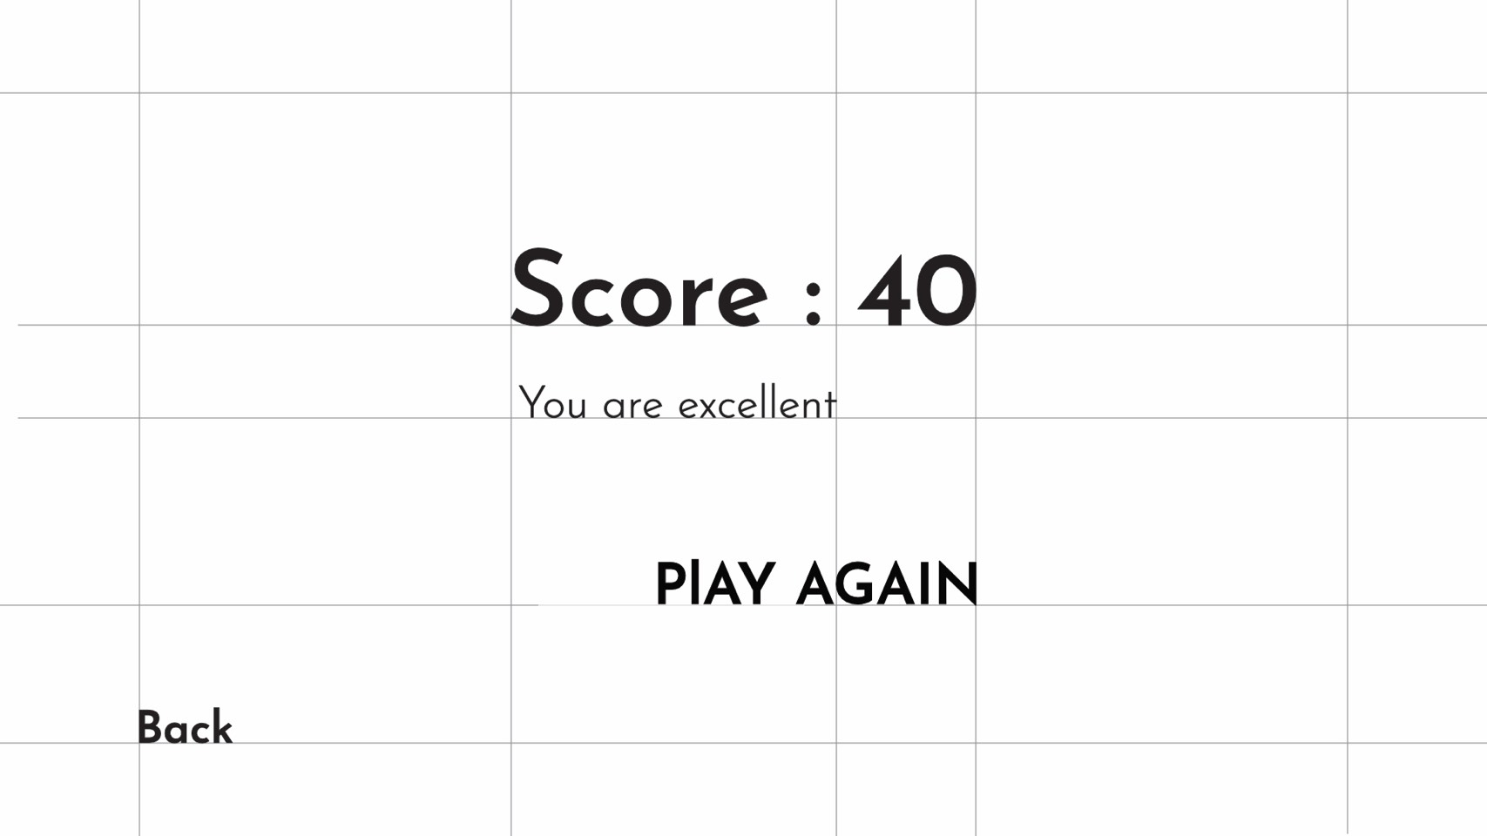

Slide 6
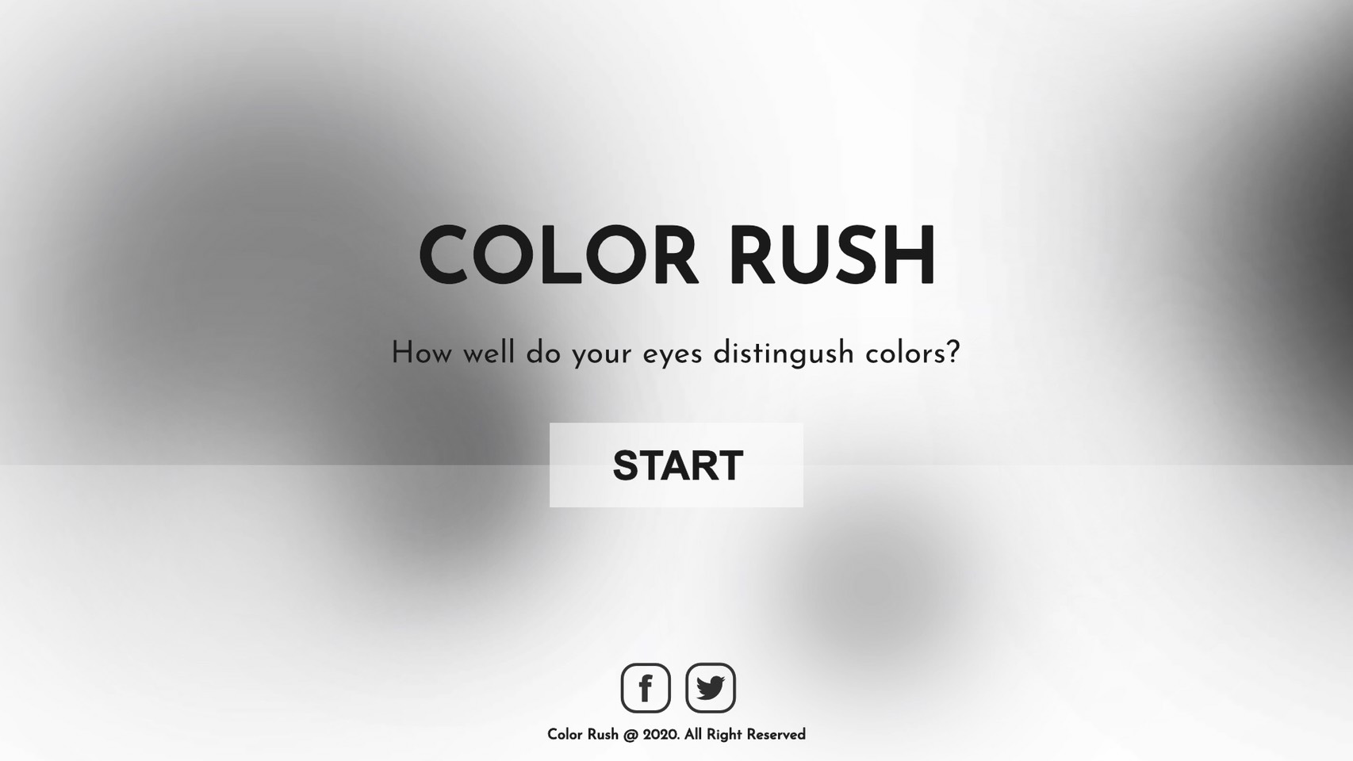
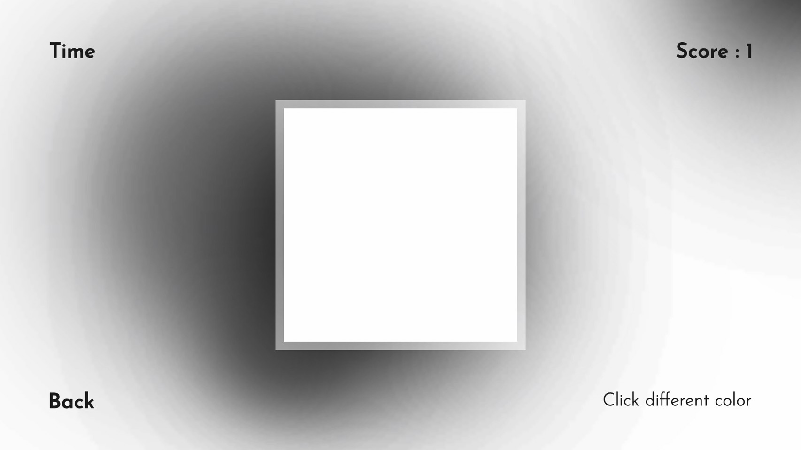
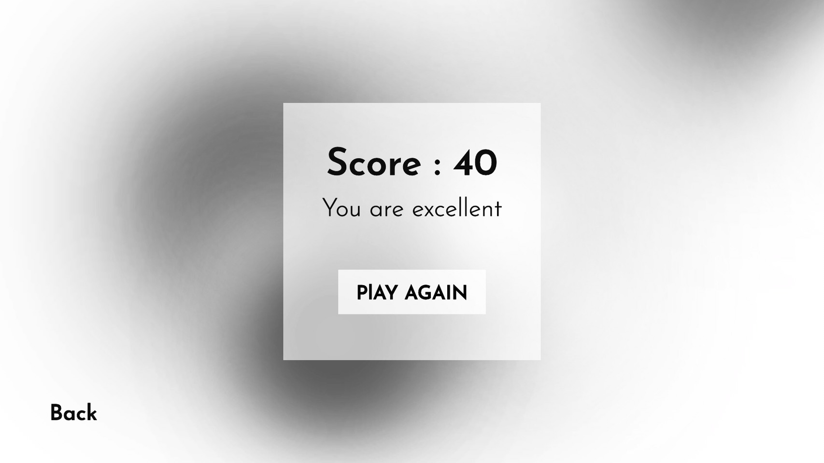

Slide 7
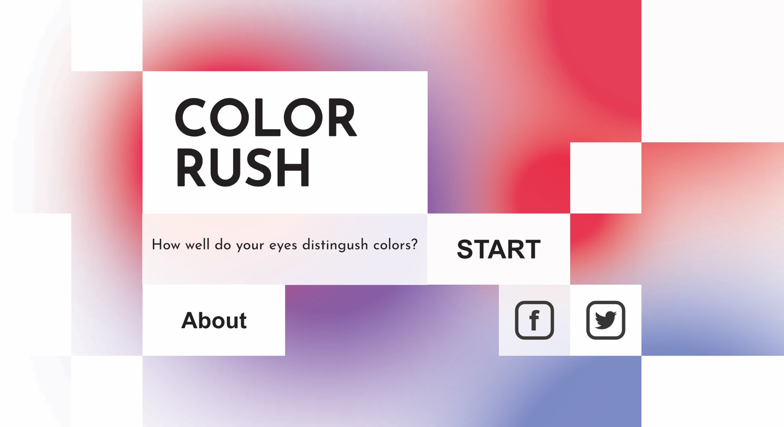
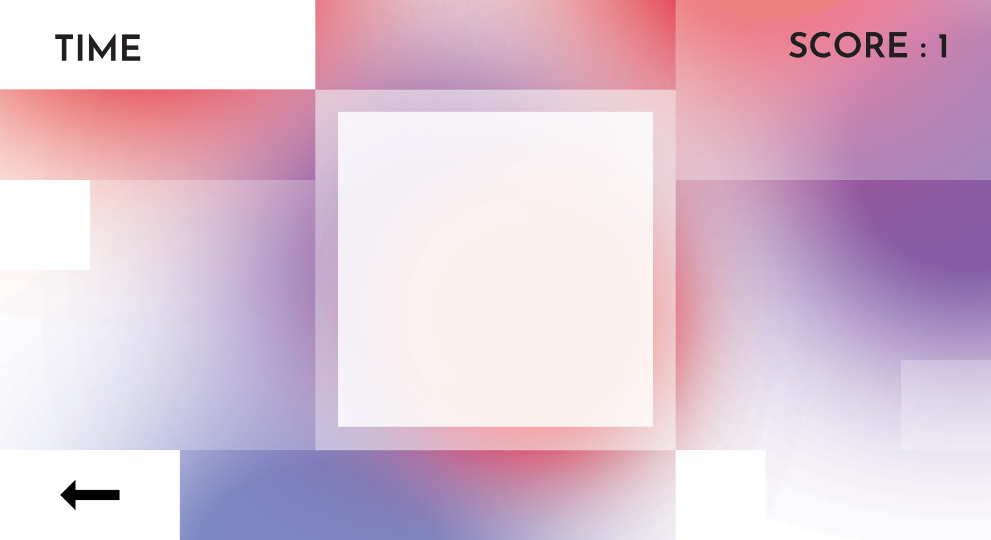

Slide 8
